Slide 1

Чат-бот новостей
«Уни-интересы»
Ямалетдинов Эмиль

Slide 2
Задачи пользователей
Задачи клиента
1) (Первокурсники)Разобраться с тем, какие клубы и события могут их заинтересовать
2) (Студенты)Найти ресурс где можно узнать информацию по его интересам
3) (Студенты)Поддерживать информированность о происходящих событиях и интересов

Slide 3
Какие решения используются сейчас?
Решения задач | Информация о решении | +/-
Многочисленные группы в социальной сети в ВКонтакте | Их очень много | +
 | Актуальность информации | +
 | Сложно найти нужную группу | -
 | В ленте ВК легко потерять, пропустить информацию | -
Единичные группы в телеграмме | Удобство | +
 | Заброшено | -
 | Не было актуальности | -
Официальный сайт УГНТУ | Постоянно обновляются | +
 | Нет всех событий | -
 | Отсутствует актуальность | -

Slide 4
Проблемы
Решение
1)Нет централизированного источника информации
2)Из-за информационного шума вовлеченность студента в жизнь университета крайне мала
3)В университете недостаточно хорошо развита область оповещения студентов
4) студент не может сформировать свои интересы из-за большого количества информации
Вовлеченность
Исходя из того, что сформируется лента по интересам, вовлеченность студента увеличится
Рассредоточенность
Telegram-бот будет являться централизованным источником информации
Информирование
Telegram-бот позволит развить область оповещения студентов
Наслоение информации
Благодаря распределению информации по разделам студенту будет легче сформировать свои интересы

Slide 5
Подтверждение
Согласно проведенным интервью, подтвердилась необходимость эффективного информирования студентов:
1. студенты заявили, что они не получают достаточно информации о предстоящих мероприятиях в университете.
2. студенты ответили, что они узнают о мероприятиях только от друзей или социальных сетей, так как университет не предоставляет достаточной информации.
3. студенты признали, что из-за недоинформированности они упускают возможность посетить интересные мероприятия и активности на в университете.

Slide 6
Целевая аудитория
Студенты
Как первокурсники, так и старшие курсы, которые хотят узнать больше о студенческой жизни и активностях
Бизнес заказчики
Организации с потребностью анализа данных в соцсетях
Рекламодатели
Те, кто заинтересованы в рекламе услуг и товаров студентам

Slide 7
Что мы предлагаем?
1. Индивидуальный подход к каждому студенту: Чат-бот будет анализировать интересы и предпочтения студента, чтобы предлагать ему релевантные материалы и информацию. Это поможет студенту находиться в курсе последних новостей и тем, которые его действительно интересуют.
2.Сокращение времени и усилий: Чат-бот будет анализировать данные студента и предлагать ему релевантные материалы и ресурсы, что позволит сократить время, затрачиваемое на поиск информации.
3. Рекламирование продуктов и услуг: Бот может предоставить доступ к широкой аудитории студентов, позволяя рекламодателям предложить свои продукты и услуги студентам
4. Промоакции и специальные предложения: Рекламодатели могут использовать бота для распространения промоакций, скидок и специальных предложений своих продуктов или услуг для студентов. Это поможет привлечь внимание студентов к предлагаемым товарам и услугам.
5. Аналитика и отчетность: Бот может предоставить рекламодателям данные об эффективности и результативности их рекламных кампаний, включая информацию о просмотрах, переходах и других метриках, чтобы помочь им оптимизировать свои рекламные стратегии

Slide 8
Бизнес модель
Ключевые партнёры
Ключевые виды деятельности
Ценностное предложение
Взаимоотношения
с клиентами
Потребительские сегменты
Разработка бота
Обучение модели
Создание контента
Привлечение рекламодателей
Анализ данных
Чат бот «Уни-интересы» позволяет найти информацию о событиях по интересам
Главное преимущество
-индивидуальный подход, анализ интересов и рекомендации.
Выгоды - экономия времени; поддержка в принятии решений;
удовлетворенность от жизни и учебного процесса;
помогает найти творческую нишу
внутренние: университет, студенческие сообщества
внешние: клиентская база для рекламы
Создание сообщества
бесплатное самообслуживание
равный-равному
1)студенты
молодые люди, интересующиеся событиями в университетах республики
2)Рекламодатели
3)Организации с потребностью анализа данных в соцсетях
Каналы сбыта
Ключевые ресурсы
Организация слета клубов, для привлечения новых пользователей профорги, старосты, рекомендации
реклама
группы в контакте - факультета, университета
Эмиль – лидер/турист / разработчик
Михаил - есть опыт бэкэнд, нейросети
Структура издержек
Потоки поступления доходов
Зарплата и отчисления
Оплата работ соисполнителей и сторонних организаций
Прочие общехозяйственные расходы
реклама платных событий (внешние)
реклама продуктов и услуг по интересам

Slide 9
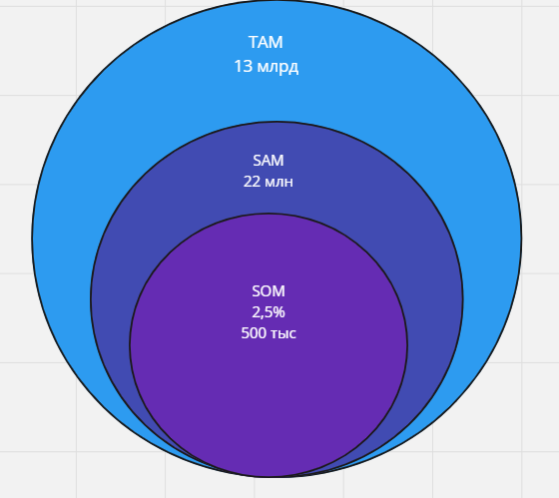
Cмета доходов и расходов
Доходы:
Средний чек - 2000 р
САС- 100 р
Чистая прибыль ≈1780 р
Прибыль за размещение в месяц – 34000 р
Расходы
Постоянные расходы: 31000 р

Slide 10
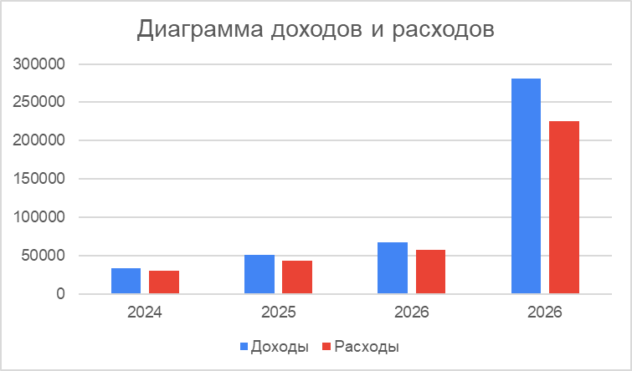
Cмета доходов и расходов за анализ
Доходы:
Средний чек - 300000 р
САС- 1000 р
Чистая прибыль ≈281000 р
Расходы
Постоянные расходы: 225000 р

Slide 11
Дорожная карта
 | 2023 |  | 2024 |  |  |  | 2025 |  |  |  | 2026
 | 3 | 4 | 1 | 2 | 3 | 4 | 1 | 2 | 3 | 4 | 1 | 2 | 3 | 4
Определение целей и задач чат-бота
Анализ целевой аудитории
Разработка функционала и создание структуры чат-бота
Формирование контента
Настройка чат-бота в Telegram
Обучение модели
Поддержка и развите

Slide 12
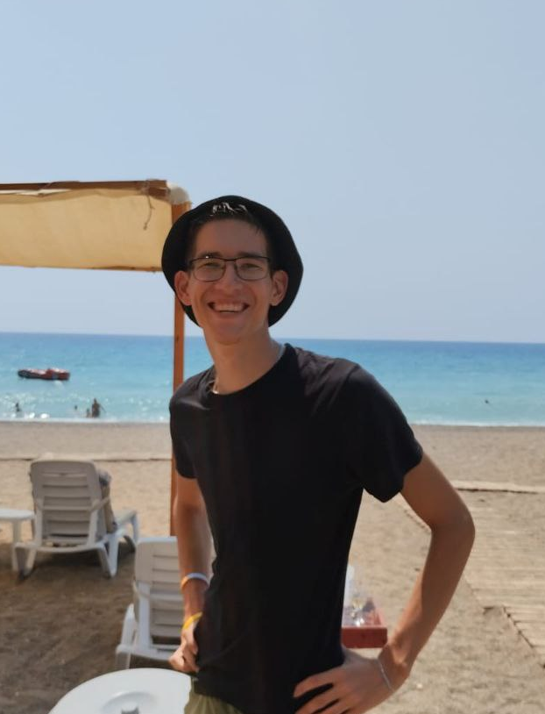

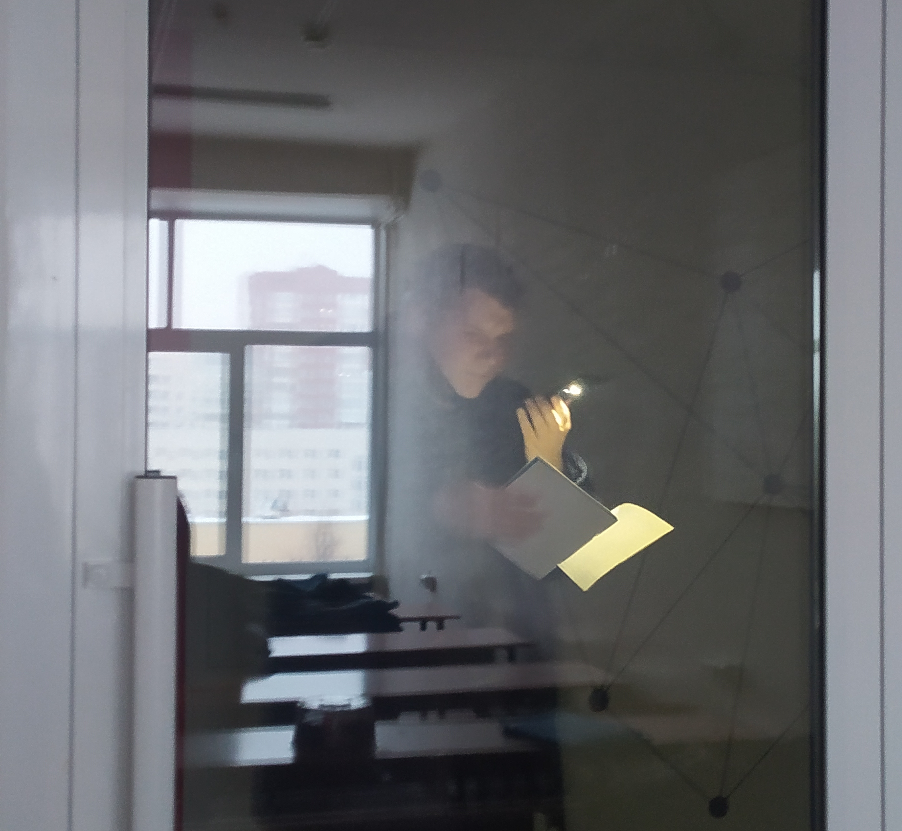
Команда
Ямалетдинов Эмиль – лидер, турист, программист
Плотников Михаил- разработка дизайна

Slide 13
Контакты:
Почтa: mremilkayam@yandex.ru
Телефон: 89871430203

